Slide 1

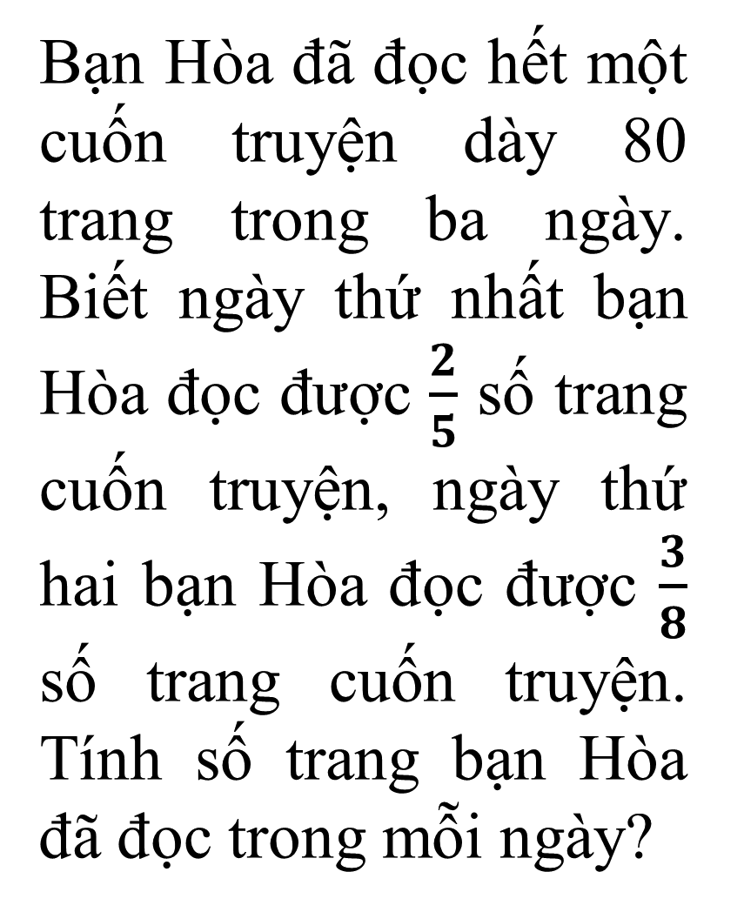
Bạn Hòa đã đọc hết một cuốn truyện dày 80 trang trong ba ngày. Biết ngày thứ nhất bạn Hòa đọc được $\frac{2}{5}$ số trang cuốn truyện, ngày thứ hai bạn Hòa đọc được $\frac{3}{8}$ số trang cuốn truyện. Tính số trang bạn Hòa đã đọc trong mỗi ngày?
HOẠT ĐỘNG KHỞI ĐỘNG

Slide 2

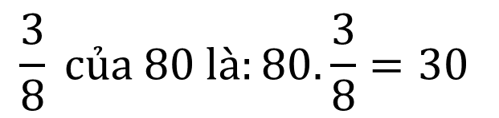
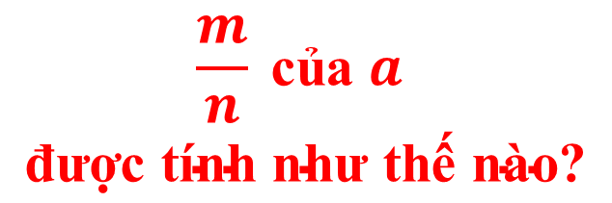
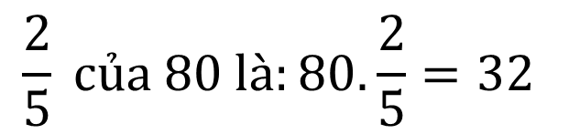
?
Ta vừa tính
$$\frac{3}{8} \text{c}\text{ủ}\text{a} 80 \text{l}\text{à}:80.\frac{3}{8}=30$$
$$\frac{m}{n} \text{c}\text{ủ}\text{a} a$$
$$\text{đượ}\text{c} \text{t}\text{í}\text{nh} \text{nh}\text{ư }\text{th}\text{ế }\text{n}\text{à}\text{o}\text{?}$$
$$\frac{2}{5} \text{c}\text{ủ}\text{a} 80 \text{l}\text{à}:80.\frac{2}{5}=32$$

Slide 3
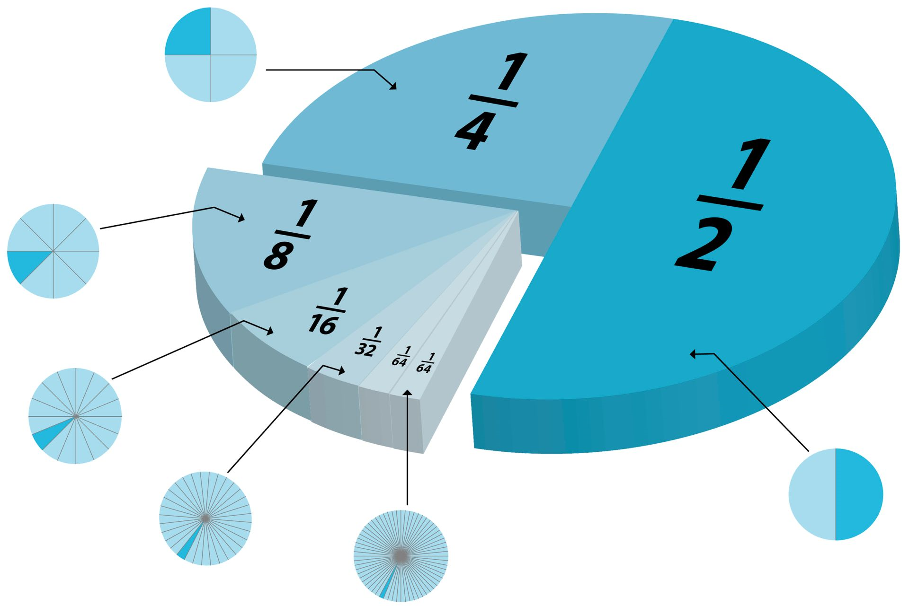
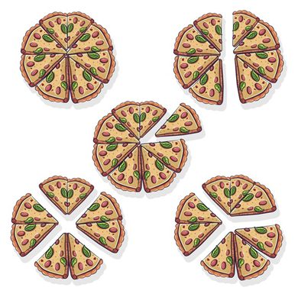
§6:
GIÁ TRỊ PHÂN SỐ CỦA MỘT SỐ

Slide 4

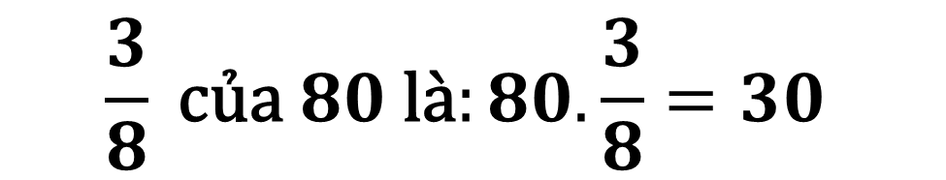




$$\frac{3}{8}$$
$$\frac{3}{8} \text{c}\text{ủ}\text{a} 80 \text{l}\text{à}:80.\frac{3}{8}=30$$
$$80$$
$$30$$
Số
Giá trị phân số
Phân số
Giá trị phân số $\frac{m}{n} \text{c}\text{ủ}\text{a} a$
$$\text{đượ}\text{c} \text{t}\text{í}\text{nh} \text{nh}\text{ư }\text{th}\text{ế }\text{n}\text{à}\text{o}\text{?}$$

Slide 5
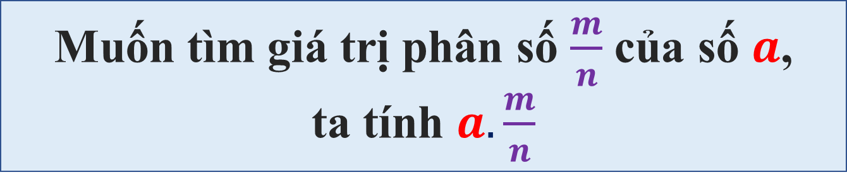
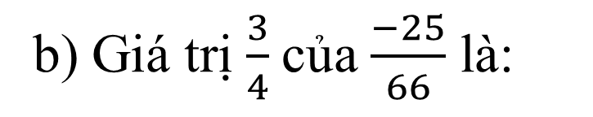
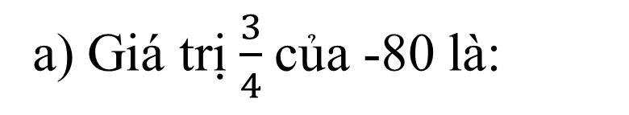
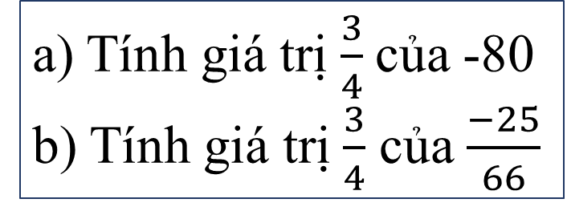
Bài 6: GIÁ TRỊ PHÂN SỐ CỦA MỘT SỐ
1
Tính giá trị phân số của một số
Quy tắc 1
Muốn tìm giá trị phân số $\frac{m}{n}$ của số $a$,
ta tính $a.\frac{m}{n}$
Ví dụ 1:
a) Giá trị $\frac{3}{4}$của -80 là:
a) Tính giá trị $\frac{3}{4}$của -80
b) Tính giá trị $\frac{3}{4}$ của $\frac{−25}{66}$
b) Giá trị $\frac{3}{4}$của $\frac{−25}{66}$ là:
Giải:

Slide 6

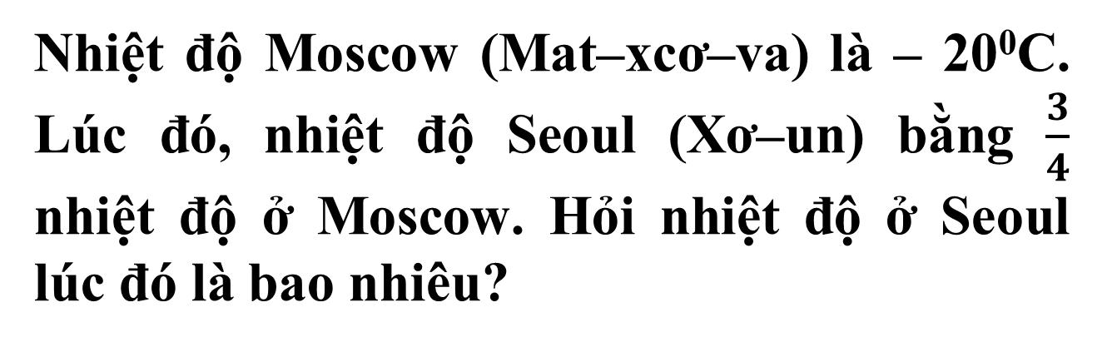
Bài 6: GIÁ TRỊ PHÂN SỐ CỦA MỘT SỐ
1
Tính giá trị phân số của một số
THỰC HÀNH 1
Nhiệt độ Moscow (Mat–xcơ–va) là – 20⁰C. Lúc đó, nhiệt độ Seoul (Xơ–un) bằng $\frac{3}{4}$ nhiệt độ ở Moscow. Hỏi nhiệt độ ở Seoul lúc đó là bao nhiêu?
Giải: Nhiệt độ ở Seoul lúc đó là: $\frac{3}{4}.\left(−20\right)=−{15}^{0}\text{C}$

Slide 7
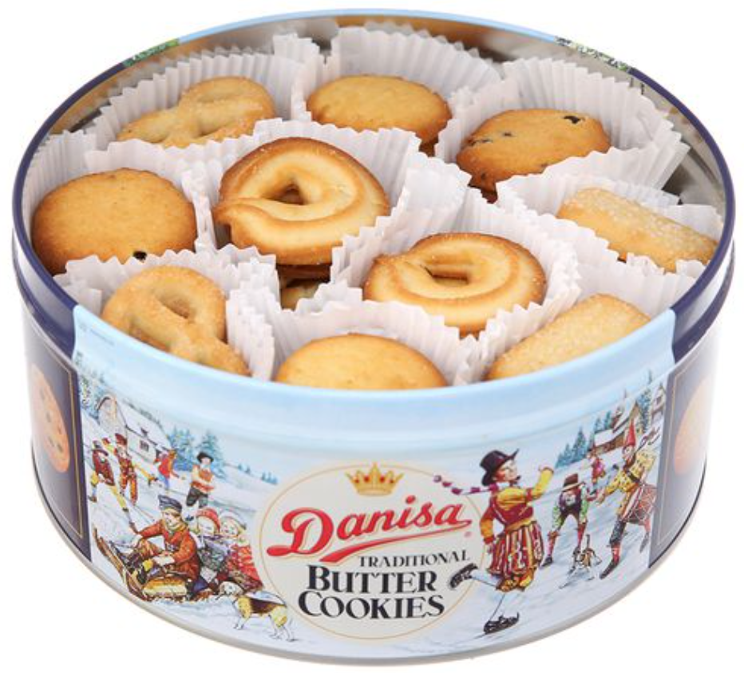
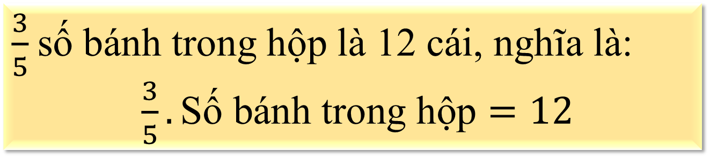
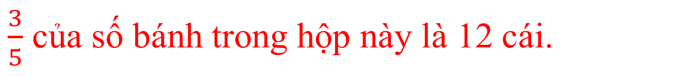
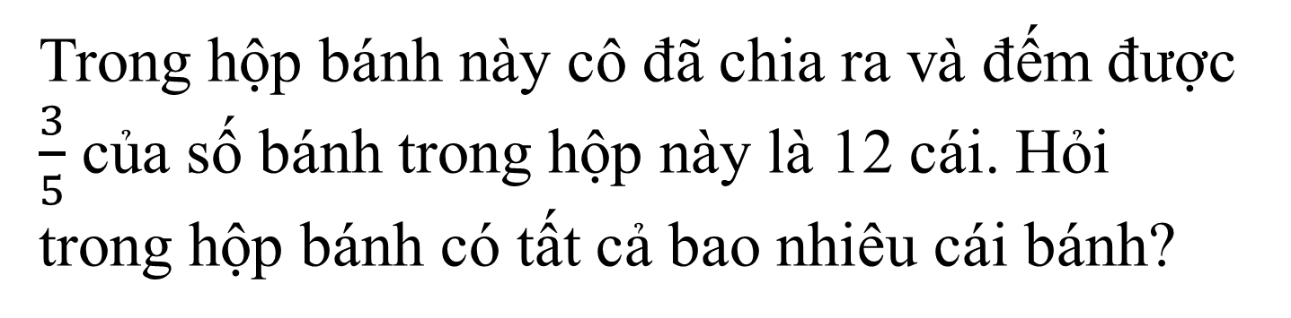
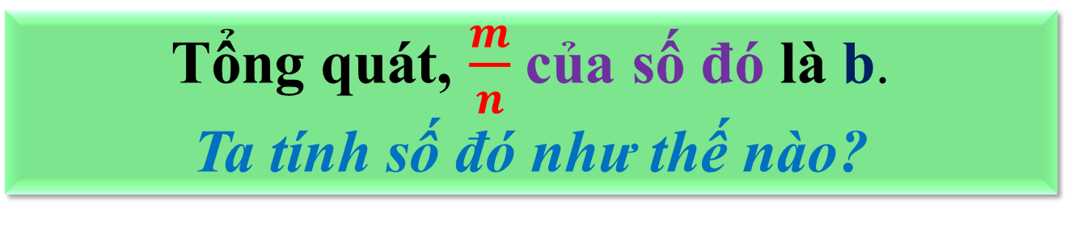
Trong hộp bánh này cô đã chia ra và đếm được $\frac{3}{5}$ của số bánh trong hộp này là 12 cái. Hỏi trong hộp bánh có tất cả bao nhiêu cái bánh?
$\frac{3}{5}$ của số bánh trong hộp này là 12 cái.
Giải:
Số bánh trong hộp là:
(cái)
$\frac{3}{5}$số bánh trong hộp là 12 cái, nghĩa là:
$\frac{3}{5}. \text{S}\text{ố }\text{b}\text{á}\text{nh} \text{trong} \text{h}\text{ộ}\text{p}=12$
Tổng quát, $\frac{m}{n}$ của số đó là b.
Ta tính số đó như thế nào?

Slide 8
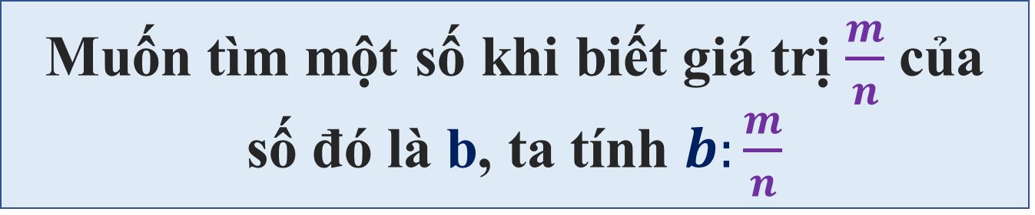
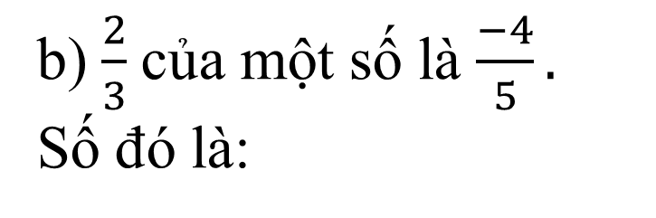
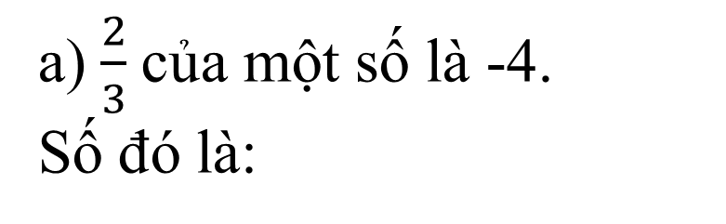
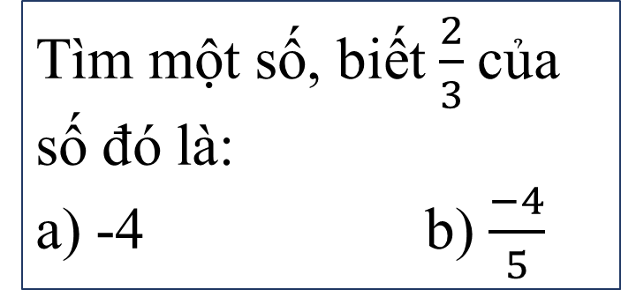
Bài 6: GIÁ TRỊ PHÂN SỐ CỦA MỘT SỐ
2
Tìm một số khi biết giá trị phân số của số đó
Quy tắc 2
Muốn tìm một số khi biết giá trị $\frac{m}{n}$ của số đó là b, ta tính $b:\frac{m}{n}$
Ví dụ 2:
a) $\frac{2}{3}$của một số là -4.
Số đó là:
Tìm một số, biết $\frac{2}{3}$của số đó là:
a) -4 b) $\frac{−4}{5}$
b) $\frac{2}{3}$của một số là $\frac{−4}{5}.$
Số đó là:
Giải:

Slide 9
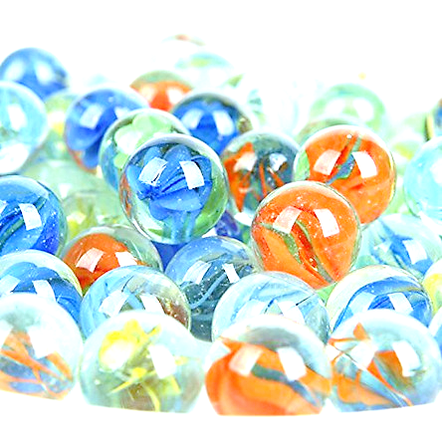
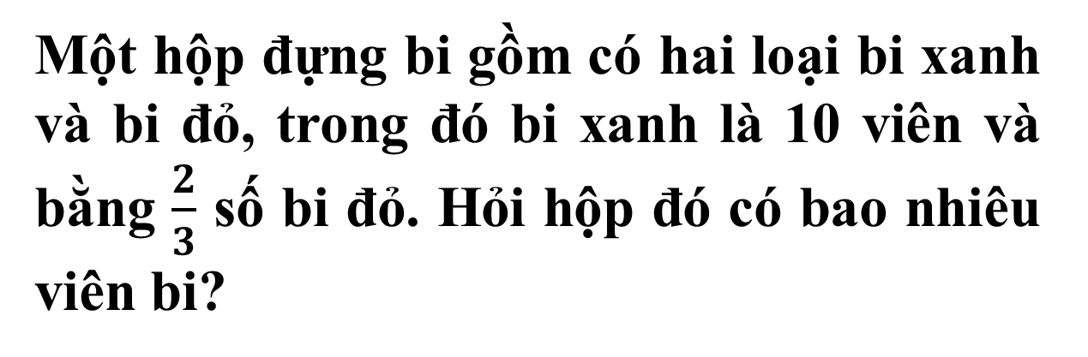
Bài 6: GIÁ TRỊ PHÂN SỐ CỦA MỘT SỐ
2
Tìm một số khi biết giá trị phân số của số đó
THỰC HÀNH 2
Một hộp đựng bi gồm có hai loại bi xanh và bi đỏ, trong đó bi xanh là 10 viên và bằng $\frac{2}{3}$ số bi đỏ. Hỏi hộp đó có bao nhiêu viên bi?
Giải: Số viên bi đỏ là: (viên bi)
Số viên bi có trong hộp là: 10 + 15 = 25 (viên bi)

Slide 10




Hãy chỉ ra những nội dung nào của quy tắc 1; quy tắc 2?
Tính
giá trị phân số của một số
Muốn tính
giá trị phân số của một số
ta thực hiện phép nhân
Tìm một số khi biết trước giá trị phân số của nó
Bài toán được
suy ra
từ bài toán gốc
Muốn tìm một số khi biết trước giá trị phân số của nó ta làm phép chia
Bài toán gốc
Notes:
Phan biet duong tron va hinh tron

Slide 11
QUY TẮC 1
QUY TẮC 2
Tính
giá trị phân số của một số
Muốn tính
giá trị phân số của một số
ta thực hiện phép nhân
Tìm một số khi biết trước giá trị phân số của nó
Bài toán được
suy ra
từ bài toán gốc
Muốn tìm một số khi biết trước giá trị phân số của nó ta làm phép chia
Bài toán gốc
Notes:
Phan biet duong tron va hinh tron

Slide 12
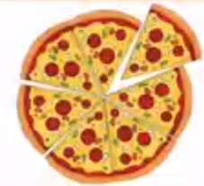
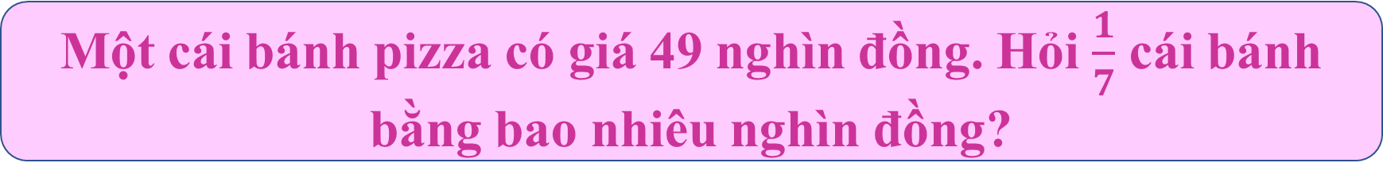
Một cái bánh pizza có giá 49 nghìn đồng. Hỏi $\frac{1}{7}$ cái bánh bằng bao nhiêu nghìn đồng?
A. 1 nghìn đồng
B. 7 nghìn đồng
B. 7 nghìn đồng
C. 9 nghìn đồng
D. 10 nghìn đồng

Slide 13
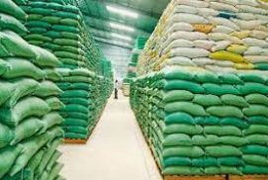
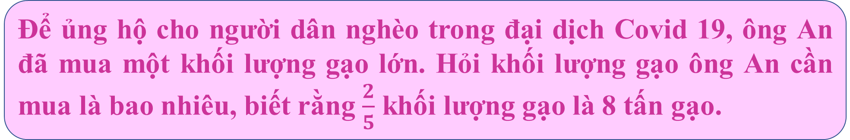
Để ủng hộ cho người dân nghèo trong đại dịch Covid 19, ông An đã mua một khối lượng gạo lớn. Hỏi khối lượng gạo ông An cần mua là bao nhiêu, biết rằng $\frac{2}{5}$ khối lượng gạo là 8 tấn gạo.
A. 1 tấn gạo
B. 7 tấn gạo
C. 9 tấn gạo
D. 20 tấn gạo
D. 20 tấn gạo

Slide 14


THỰC HÀNH
TRÒ CHƠI “ĐI TÌM MIẾNG GHÉP HOÀN HẢO”
Luật chơi:
Mỗi nhóm chọn 1 mảnh ghép.
Mỗi mảnh ghép là 1 bài toán.
Mỗi bài toán được giải đúng sẽ tìm được 1 phần của miếng ghép hoàn hảo.
Mỗi nhóm có 8 phút thảo luận, trình bày lời giải vào bảng nhóm.

Slide 15

1
4
2
3

Slide 16
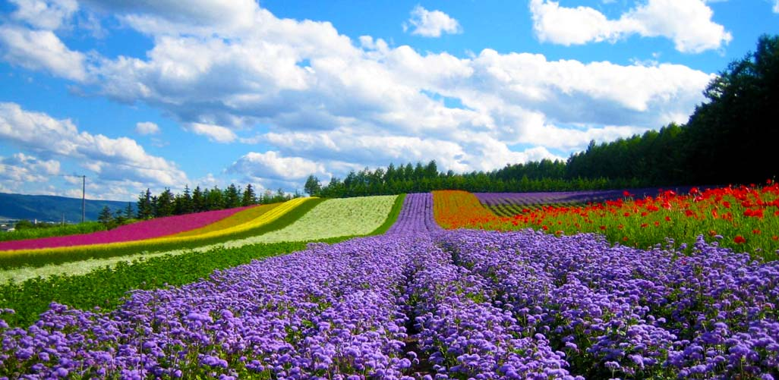
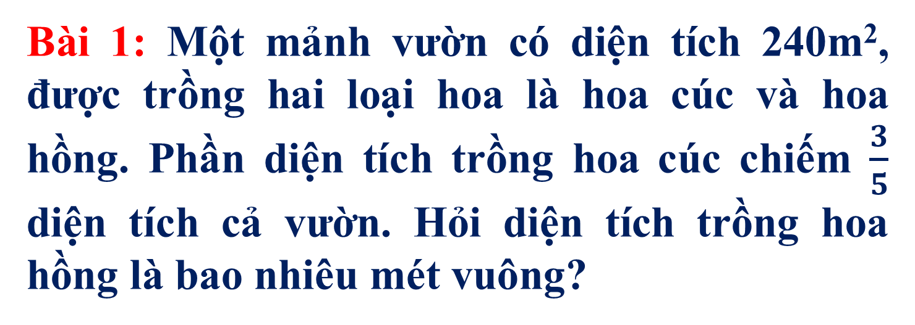
Bài 1: Một mảnh vườn có diện tích 240m², được trồng hai loại hoa là hoa cúc và hoa hồng. Phần diện tích trồng hoa cúc chiếm $\frac{3}{5}$ diện tích cả vườn. Hỏi diện tích trồng hoa hồng là bao nhiêu mét vuông?

Slide 17
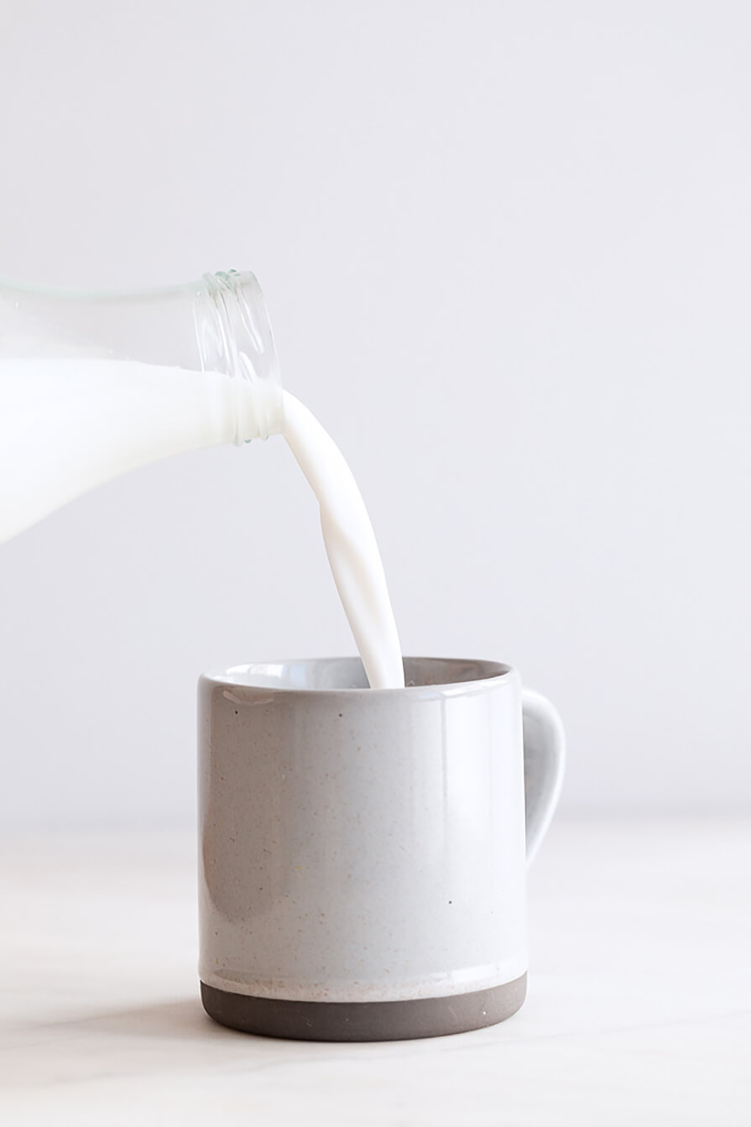
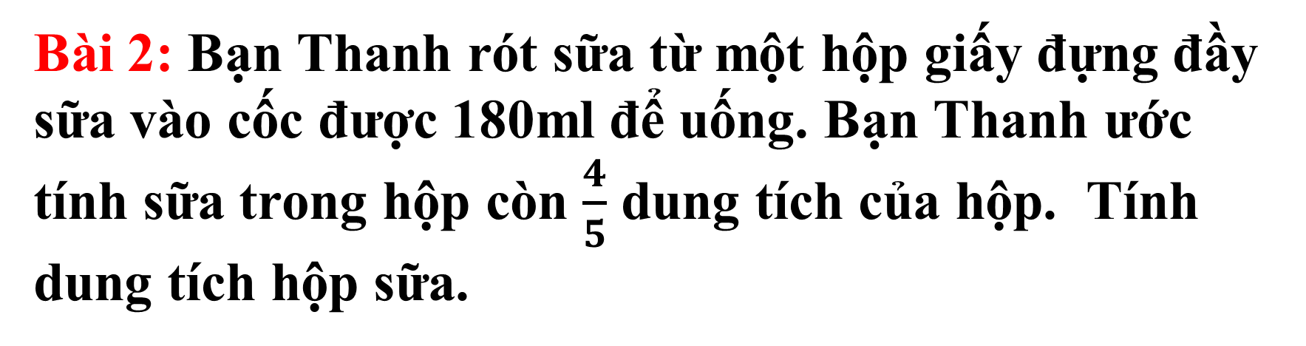
Bài 2: Bạn Thanh rót sữa từ một hộp giấy đựng đầy sữa vào cốc được 180ml để uống. Bạn Thanh ước tính sữa trong hộp còn $\frac{4}{5}$ dung tích của hộp. Tính dung tích hộp sữa.

Slide 18


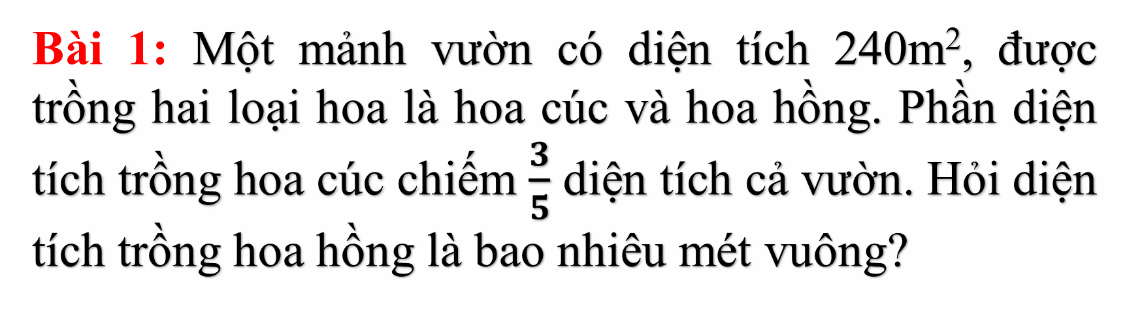
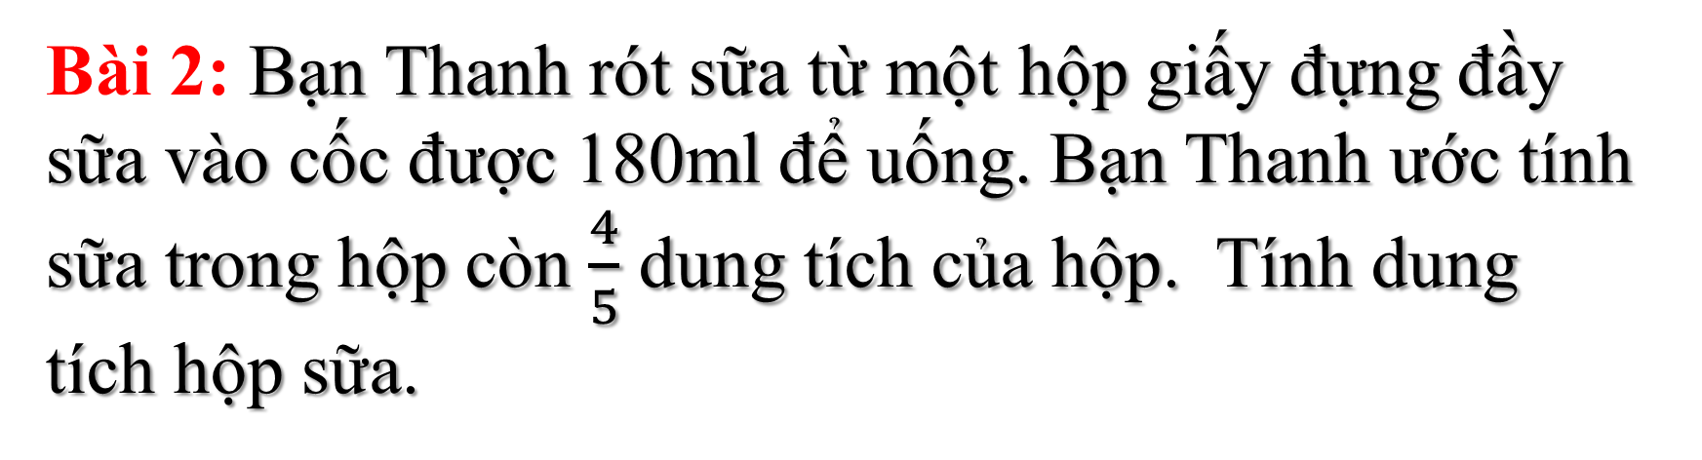
Bài 1: Một mảnh vườn có diện tích 240m², được trồng hai loại hoa là hoa cúc và hoa hồng. Phần diện tích trồng hoa cúc chiếm $\frac{3}{5}$ diện tích cả vườn. Hỏi diện tích trồng hoa hồng là bao nhiêu mét vuông?
Bài 2: Bạn Thanh rót sữa từ một hộp giấy đựng đầy sữa vào cốc được 180ml để uống. Bạn Thanh ước tính sữa trong hộp còn $\frac{4}{5}$ dung tích của hộp. Tính dung tích hộp sữa.

Slide 19
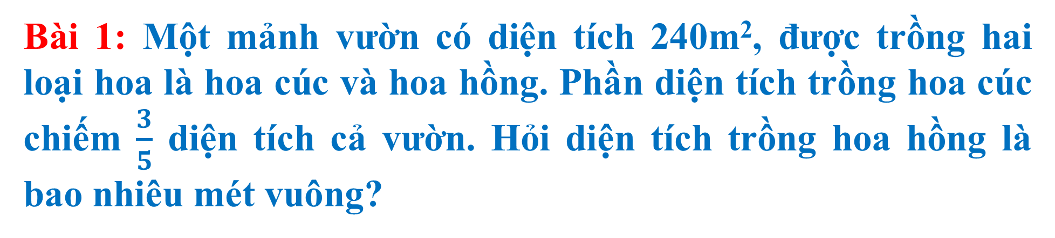
Bài 1: Một mảnh vườn có diện tích 240m², được trồng hai loại hoa là hoa cúc và hoa hồng. Phần diện tích trồng hoa cúc chiếm $\frac{3}{5}$ diện tích cả vườn. Hỏi diện tích trồng hoa hồng là bao nhiêu mét vuông?
Giải:
Cách 1: Diện tích trồng hoa cúc là: (m²)
Diện tích trồng hoa hồng là: 240 – 144 = 96 (m²)
Cách 2: Phân số chỉ phần diện tích trồng hoa hồng so với diện tích khu vườn là:
Diện tích trồng hoa hồng là: (m²)

Slide 20
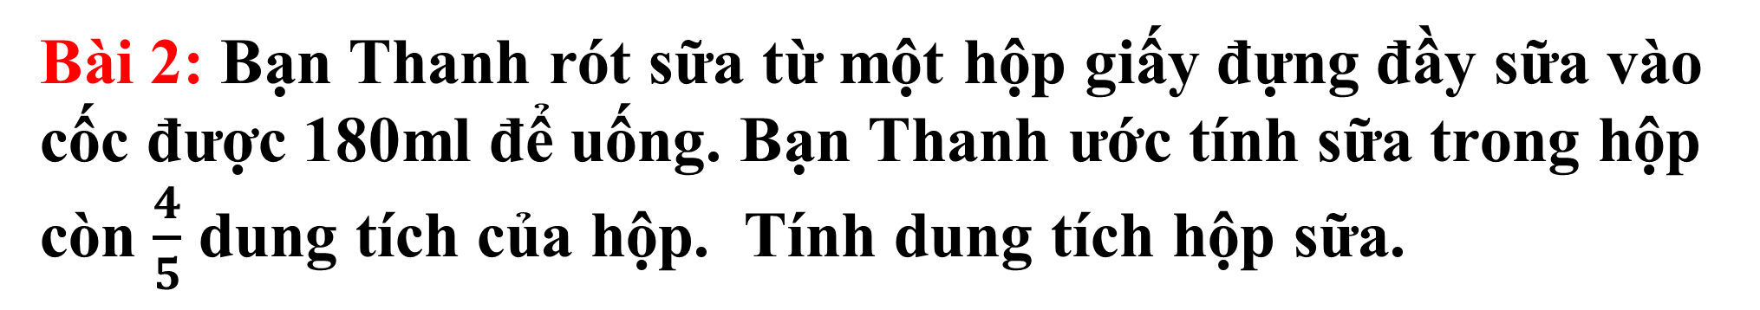
Bài 2: Bạn Thanh rót sữa từ một hộp giấy đựng đầy sữa vào cốc được 180ml để uống. Bạn Thanh ước tính sữa trong hộp còn $\frac{4}{5}$ dung tích của hộp. Tính dung tích hộp sữa.
Giải:
Phân số chỉ 180 ml so với dung tích của hộp là:
Dung tích hộp sữa là:
(ml)

Slide 21
1
4
2
3

Slide 22

Bài 6: GIÁ TRỊ PHÂN SỐ CỦA MỘT SỐ
VẬN DỤNG
Bài tập: Vì muốn bạn An học cách chi tiêu hợp lí nên ba bạn cho bạn An 1 tháng là 1000000 đồng, yêu cầu bạn An sử dụng số tiền để chi phí cho mọi hoạt động và sử dụng có hiệu quả trong một tháng. Biết rằng để chi tiêu hợp lí thì một nửa số tiền trên sẽ sử dụng cho các chi phí thiết yếu như ăn uống, đi lại; $\frac{3}{10}$ của tổng số tiền sẽ sử dụng cho các hoạt động cá nhân như: mua sắm, giải trí; số tiền còn lại để dành tiết kiệm để giải quyết các vấn đề phát sinh như xe đạp hư, mất sách, bút, máy tính bị hư...
Vậy theo em bạn An sẽ phải dùng bao nhiêu tiền cho các chi phí thiết yếu, bao nhiêu tiền dành cho các hoạt động cá nhân và bạn An tiết kiệm được bao nhiêu tiền?

Slide 23
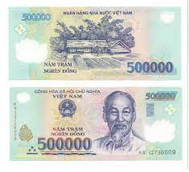
CHI PHÍ THIẾT YẾU
HOẠT ĐỘNG CÁ NHÂN
SỐ TIỀN CÒN LẠI
(đồng)
(đồng)
(đồng)

Slide 24
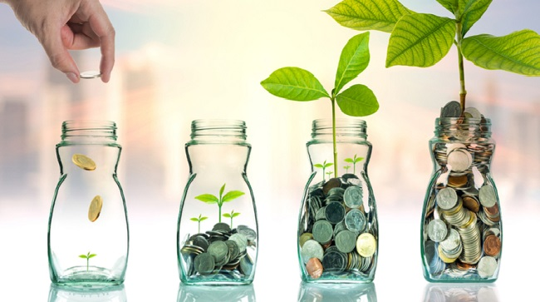
Với số tiền mà HS được phụ huynh cung cấp hàng ngày và lời khuyên về quản lí chi tiêu như trên, em hãy đưa ra mức chi tiêu hợp lí cho bản thân mình và so với hiện tại mình tự chi tiêu thì có cần điều chỉnh không?

Slide 25


HƯỚNG DẪN VỀ NHÀ
- Lý thuyết: Học thuộc 2 quy tắc.
Bài tập: Làm các bài tập 1, 2, 3 SGK trang 23.
Xây dựng mức chi tiêu hợp lí cho cá nhân.
Đọc trước bài 7: Hỗn số, SGK trang 24.

